Slide 1
امراض النبات
محاضرات الجزء العملي
المرحلة الثالثة / قسم الوقاية
اعداد
م. علاء عودة مانع
المحاضرة الرابعة

Slide 2
أهم أمراض النبات المتسببة عن الفطريات

Slide 3
الأمراض المتسببة عن الفطريات البيضية Oomycota

Slide 4
Kingdom : Chromista
Phylum: Oomycota
Class : Oomycetes
ميسليوم هذه الفطريات غير مقسم بجدر عرضية ، وناتج التكاثر اللاجنسي هو ابواغ متحركة ذاتيا بواسطة سوطين وتسمى الابواغ السوطية Zoospore وهذه الأخيرة تتكون داخل كيس خاص بها يسمى الحافظة البوغية Zoosporangium .
- أما التكاثر الجنسي فيحدث باتحاد أعضاء جنسية يختلف فيها العضو المؤنث Oogonium عن العضو المذكر Antheridium في الشكل والحجم ويتكون نتيجة الإخصاب بوغ بيضي Oospore .
- يضم هذا الصف مجموعة من الفطريات الإجبارية التطفل ويتسبب عنها أمراضا نباتية هامة مثل أمراض البياض الزغبى ومنها الفطر Peronospora parasitica الذي يسبب مرض البياض الزغبى في الصليبيات ، وأمراض الصدأ الأبيض مثل الفطر Albugo candida الذي يسبب مرض الصدأ الأبيض في الصليبيات ، كما يضم هذا الصف مجموعة من الفطريات الاختيارية التطفل والتي تعيش معيشة مائية أو نصف مائية وأهمها تلك التابعة للجنس Pythium المسبب لمرض الذبول الطري وموت البادرات والجنس Phytophthora المسبب لمرض اللفحة المتأخرة على الطماطة والبطاطا .

Slide 6
تتميز الكائنات المسببة لإمراض البياض الزغبى بأنها إجبارية التطفل والأعراض تتلخص في ظهور بقع صفراء باهتة على السطح العلوي للورقة يقابلها على السطح السفلى نمو زغبي ابيض أو رمادي اللون عبارة عن حوامل الحوافظ البوغية.
1- البياض الزغبى في العنب: Plasmopara viticola
يمتاز هذا المسبب أن الحوامل السبورانجية تتفرع تفرع ثنائي او ثلاثي و تكون بزاوية قائمة تقريبا و الكيس السبورانجي بيضي الشكل ومتصل بالحامل من الطرف العريض. تظهر الاعراض علي السطح العلوي للاوراق علي هيئة بقع غير منتظمة ذات لون اخضر مصفر او اصفر باهت. وتختلف مساحة الاصابة باختلاف شدة الاصابة يقابلها علي السطح السفلي نموات زغبية بيضاء او رمادية اللون وهي عبارة عن حوامل الاكياس الاسبورانجية التي تخرج من الثغور وسرعان ما تموت الانسجة المصابة وتتحول الي اللون البني وباشتداد الاصابة تسقط الاوراق. قد تصاب الثمار في اطوار مختلفة والثمار مكتملة النمو يتغير لونها الي اللون البني الداكن او المحمر وقد يظهر النمو الزغبي علي سطح الثمار

Slide 7
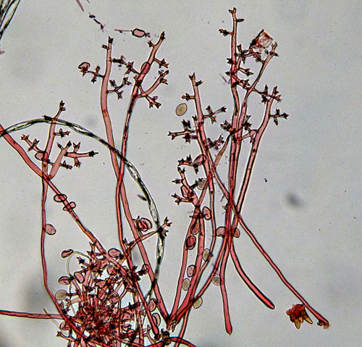
مسبب البياض الزغبى في العنب Plasmopara viticola

Slide 8
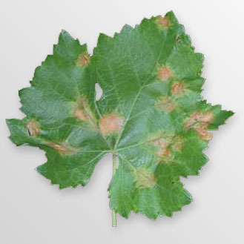
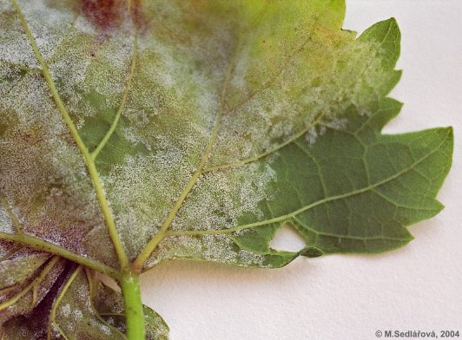
اعراض الاصابة بمرض البياض الزغبي على العنب على الوجهين العلوي والسفلي للورقة والمتسبب عن الفطر Plasmopara viticola

Slide 9
2. البياض الزغبى فى الخس Bremia lactucae
يمتاز هذا المسبب أن الحوامل السبورانجية متفرعة تفرعا ثنائيا وتنتهي بنهاية طبقية أو كفيه تحمل زوائد أو ذنيبات Stregmata وعليها توجد الحوافظ البوغية.الاعراض بشكل بقع شاحبة مصفرة على السطح العلوي يقابلها من السطح السفلي ظهور نمو زغبي أبيض اللون. غالباً ما تكون المساحات المصابة محددة بأضلاع الورقة و لكن يختلف ذلك من صنف لآخر.

Slide 10
Bremia lactucae

Slide 11
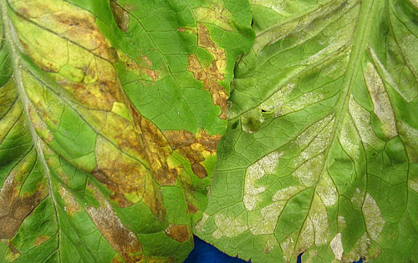
أعراض الإصابة بمرض البياض الزغبي في الخس والتي تتلخص في ظهور بقع صفراء على السطح العلوي للورقة يقابلها على السطح السفلى نمو زغبي ابيض اللون عبارة عن حوامل الأكياس البوغية للفطر Bremia lactucae

Slide 12
3. البياض الزغبي في الخيار
المسبب : Pseudoperonospora cubensis
حوامل الأكياس السيورانجية يكون تفرعها احادي او ثنائي أي وسطا بينهما و يكون سبورات متحركة لم يلاحظ الطور الجنسي لهذا الجنس
الأعراض :يشاهد المرض أولا على الأوراق السفلية (الأكبر عمرا) حيث يظهر على السطح العلوي للأوراق بقع زاوية (محصورة بين العروق) صفراء اللون على يقابلها على السطح السفلى نموات زغبية بيضاء أو مائلة للرمادي وهى عبارة عن الحوامل الجرثومية التي تخرج من الثغور. تكون النموات الزغبية واضحة عند وجود الرطوبة المرتفعة . تشكل البقع الزاوية المحصورة بين عروق الورقة مع بعضها البعض شكل المربعات الشطرنجية

Slide 13
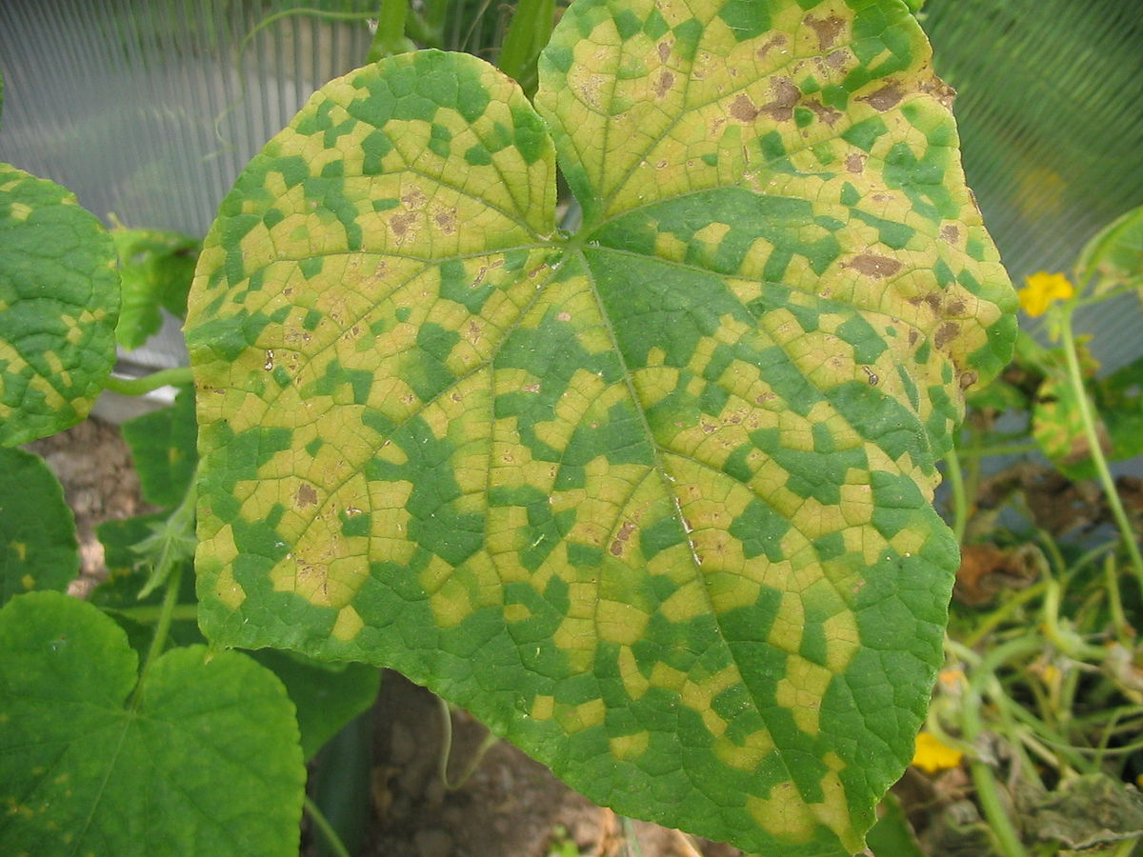
السطح العلوي للأوراق

Slide 14
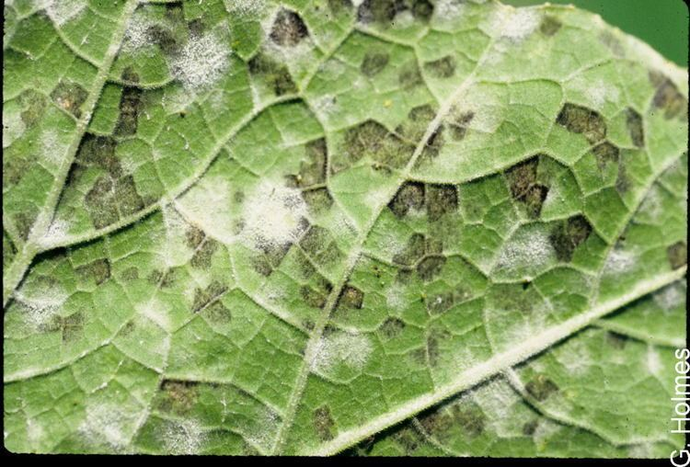
السطح السفلي للأوراق

Slide 15
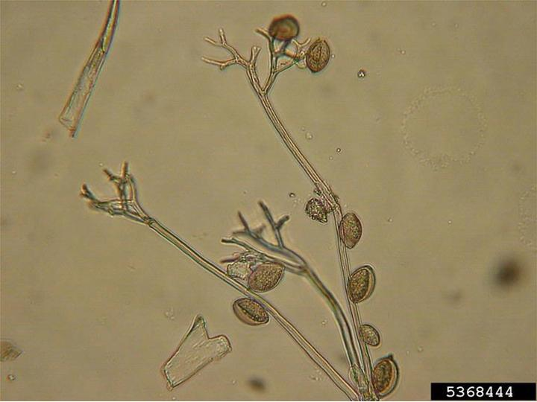
مسبب المرض الفطر Pseudoperonospora cubensis

Slide 16
مرض موت البادرات: Damping off Disease
المسبب
Pythium debaryanum+P. ultimum+ P. aphanidermatum
يؤثر المرض على البذور والبادرات لنباتات كثيرة وخصوصا في المشتل فيؤدى إلى حدوث عفن للبذور وعدم ظهورها فوق سطح التربة ويسمى ذلك ذبول طرى ما قبل الظهور Pre- Emergence Damping offأو قد تنجح البذور في الإنبات وتظهر بادرات على سطح التربة ولكنها تموت بعد ذلك ويسمى هذا بذبول طرى ما بعد الظهور Post- Emergence Damping Off
وتظهر الأعراض على البادرات بشكل عفن مائي عند قاعدة البادرة بالقرب من مستوى سطح التربة، وغالباً ما يحدث اصفرار للأوراق الفلقية والأوراق الحقيقية واخيراً تموت البادرات المصابة.
بينما يظهر على النباتات الكاملة النمو أعراض عفن الجذور وعفن القاعدة وقد يظهر تقرحات على الجذور

Slide 17
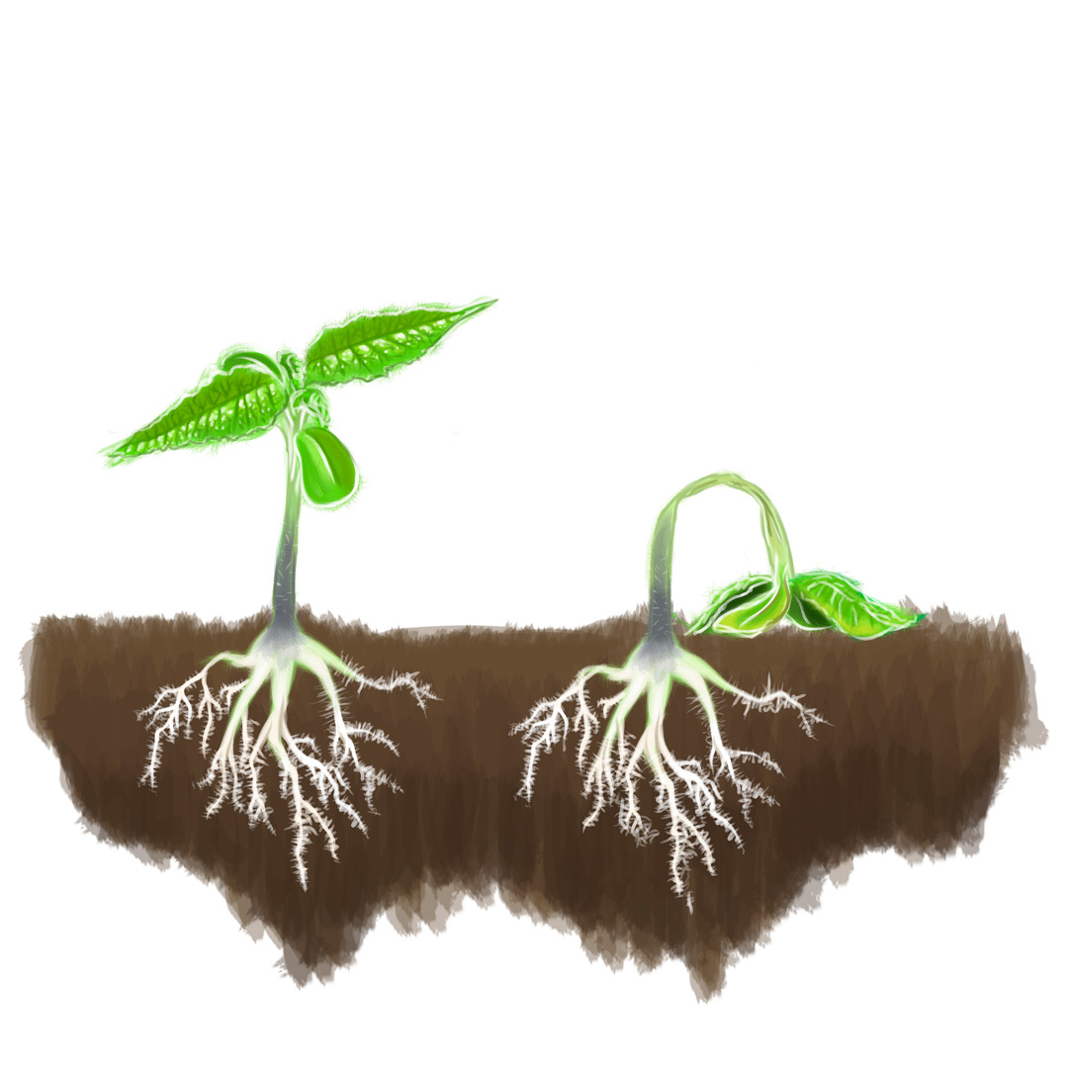
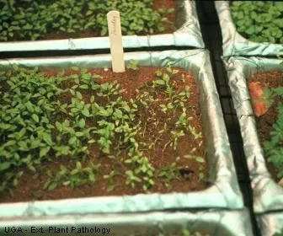
مخطط يوضح اعراض سقوط البادرات والفرق بين النبات السليم والنبات المصاب
البادرات المصابة في المشتل

Slide 18
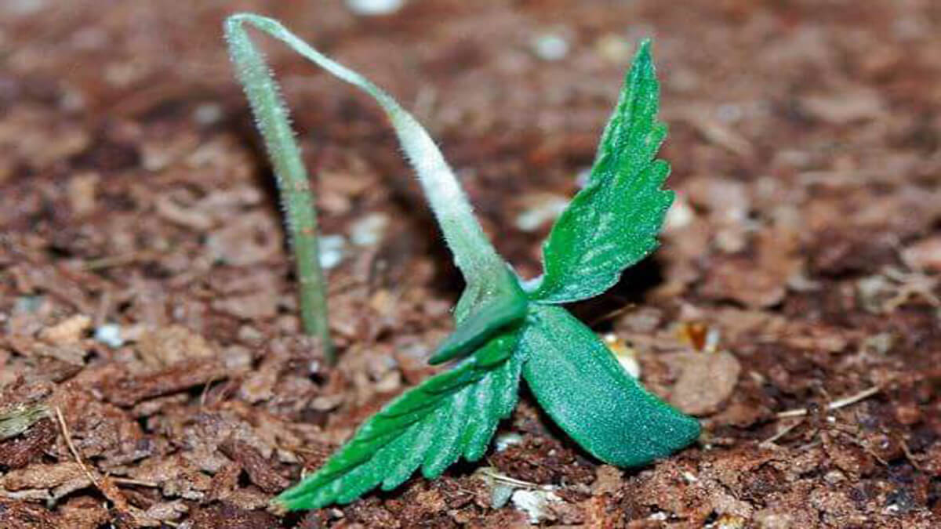

Slide 19
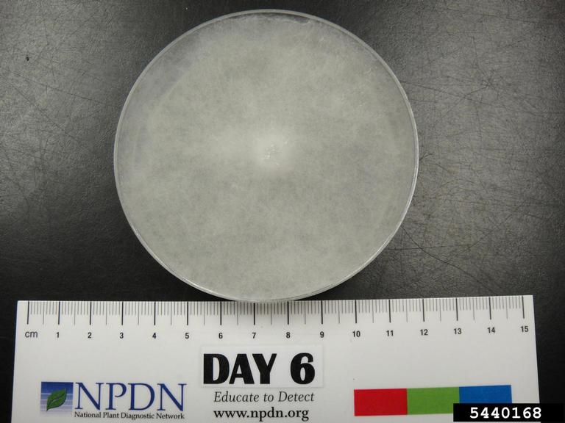
طبق يحتوي مستعمرة الفطر Pythium sp

Slide 20
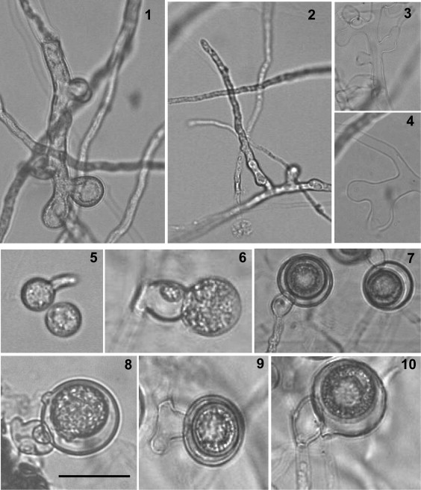
شكل السبورانجيا الحلقية والسبور البيضي لاحد انواع الفطر Pythium sp

Slide 21
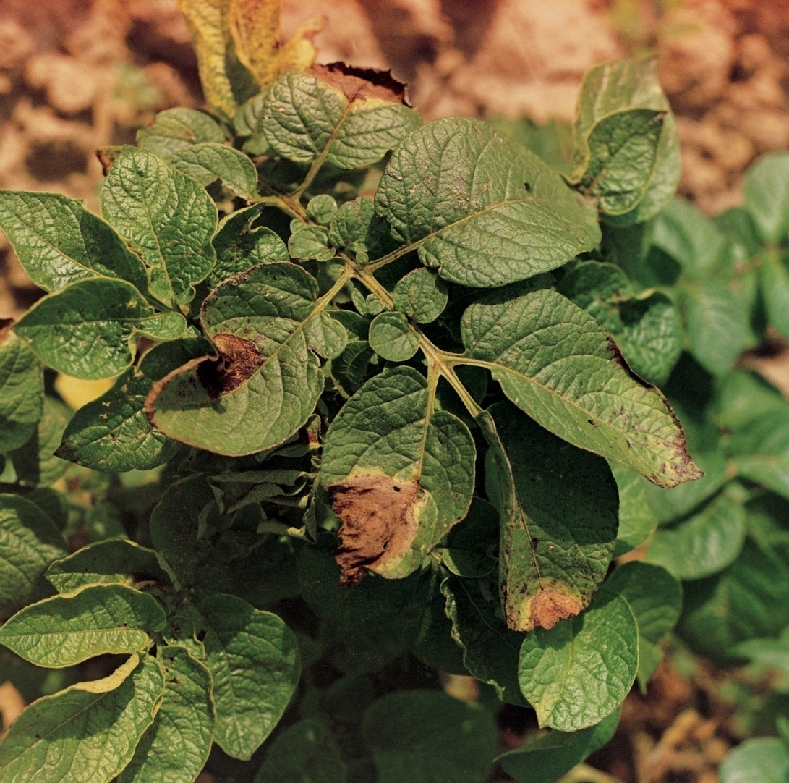
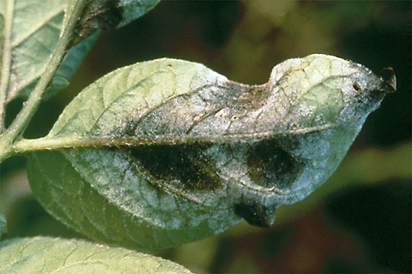
مرض اللفحة المتأخرة في البطاطا والطماطا. Phytophthora infestans
تظهر الأعراض في البداية على أجزاء النبات خاصة الأوراق على هيئة مناطق خضراء غامقة عند الحواف ثم تصبح زيتونية اللون وتكبر تدريجيا تحت ظروف الرطوبة العالية والحرارة المنخفضة.

Slide 22
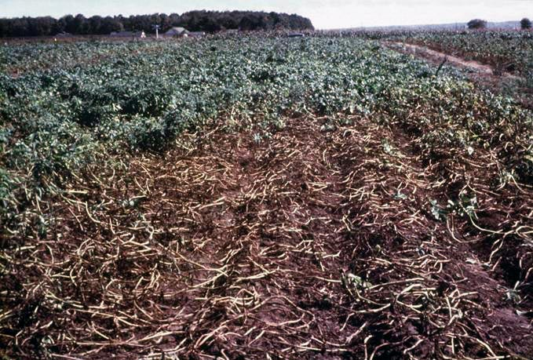
أعراض الإصابة بمرض اللفحة المتأخرة على نبات الطماطة

Slide 23
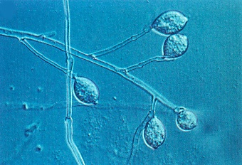
مسبب مرض اللفحة المتأخرة في البطاطا والطماطا Phytophthora infestans

Slide 24
الأمراض المتسببة عن الفطريات اللاقحية Zygomycetes

Slide 25
الفطريات اللاقحية:
يضم هذا الصف فطريات اكثر رقيا من الفطريات البيضية والميسليوم غير مقسم وتتكاثر لا جنسيا بواسطة ابواغ غير متحركة وناتج التكاثر الجنسي هو الابواغ الزيجوية Zygospore وهى تنتج من اتحاد كميتات او امشاج متشابهة مورفولوجيا ومختلفة فسيولوجيا.
مرض العفن الطرى فى الخضروات والفواكه :
المسبب : Rhizopus stolonifer
يتسبب عن الفطر Rhizopus الذى يتميز بانة طفيل ضعيف يسبب عفن طرى بسرعة على الخضروات المخزنة ويظهر الميسليوم الهوائى كثيفا ثم يتحول الى اللون البنى ويظهر العديد من أشباه الجذور Rhizoids وحوامل الاكياس البوغية Sporangiophores في مجاميع وغير متفرعة والاكياس البوغية Sporangia سوداء اللون كروية وتحتوى العديد من الابواغ الاسبورانجية.

Slide 26
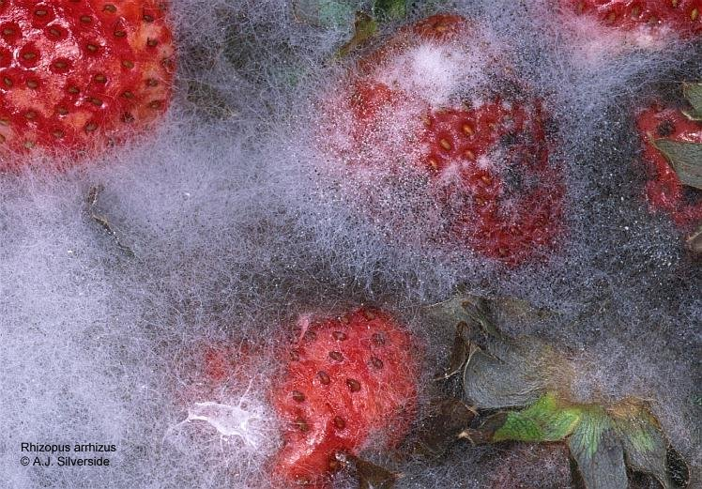

Slide 27
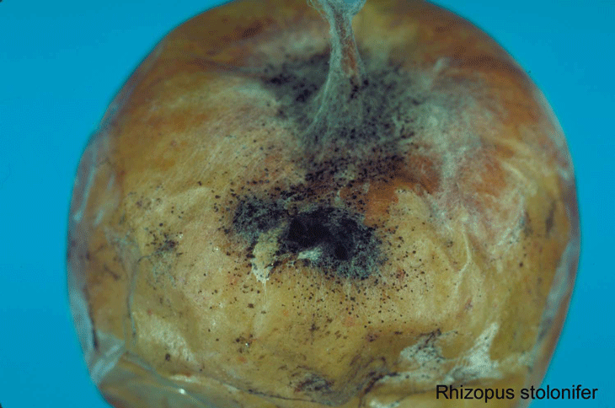

Slide 28
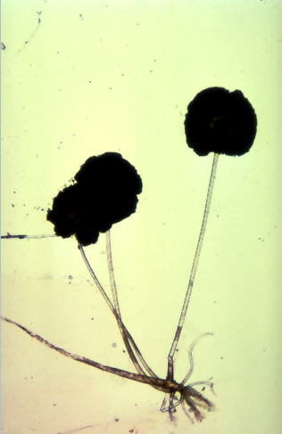
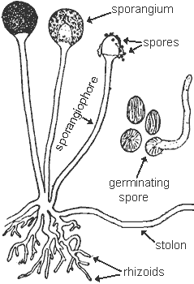
سبورانجيا الفطر Rhizopus stolonifer

Slide 29
عفن ثمار الشجر
المسبب : Choanephora cucurbitarum
يمتاز الفطر بتكوينه 4 أنواع من الابواغ وهي كالأتي :_
1.الابواغ الكونيدية : تتكون على حوامل كونيدية تنتهي عند الطرف بانتفاخ يخرج منه أفرع قصيرة كل فرع ينتهي بانتفاخ أخر يحمل ذنيبات تحمل الابواغ الكونيدية التي تكون ليمونية الشكل ومخططة طوليا
2.الابواغ السبورانجية: تتكون داخل الكيس السبورانجي , الحوامل غير مرتفعة تنحني للأسفل قرب نهايتها والابواغ السبورانجية بيضاوية أو مغزلية تحتوي عند كل طرف خصلة من الشعيرات .
3. الابواغ الكلاميدية : سميكة الجدران تتكون وسط الهايفا تكوينا بينيا .
4. الابواغ اللاقحية : وهي ناتجة من تزاوج هايفات متشابهة في الشكل والحجم .

Slide 30
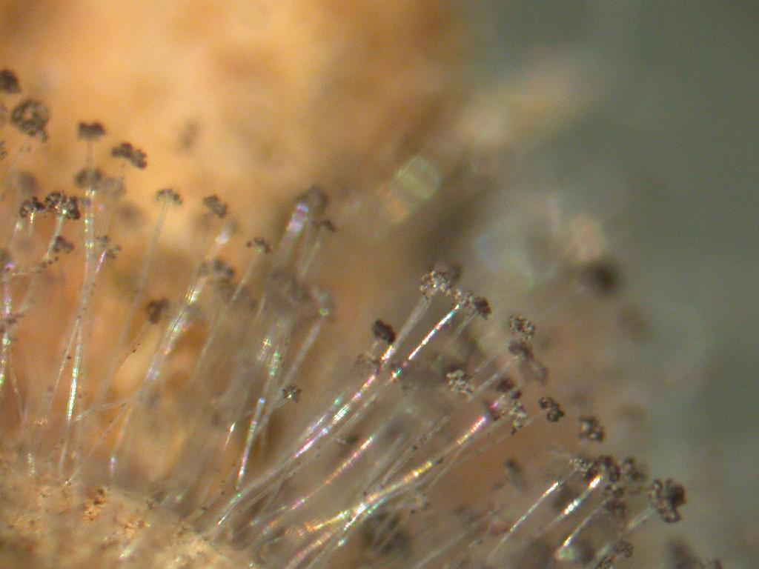
مرض عفن ثمار القرعيات : Choanephora cucurbitarum

Slide 31
الفطريات الكيسية Ascomycota

Slide 32
المميزات العامة
المايسيليوم مقسم بجدر مستعرضة Septaتحتوي ثقوب وسطية تسمح باتصال السايتوبلازم بين الخلايا المختلفة في الهايفا التي يتكون جدارها من Glucan +Chitin.
لاتكون ابواغ سابحة ولا ابواغ سبورانجية وإنما التكاثر اللاجنسي يتم بواسطة تكوين الابواغ الكونيدية conidia بشكل مفرد أو بشكل سلاسل وتكون محمولة على حوامل كونيدية conidiophore التي قد تنشا على اجزاء متفرقة من المايسيليوم او داخل تراكيب خاصة مثل Pycnidium او Acervulus او Sporodochium او .Synnema

Slide 33
3. ناتج التكاثر الجنسي عبارة عن تراكيب خاصة تشبه الأكياس تسمى Asci مفردها Ascus تحتوي بداخلها التراكيب الجنسية التي تسمى Ascospores الابواغ الكيسية.تكون هذه الأكياس عارية أو مكشوفة Naked Asci في الفطريات الكيسية الواطئة التي تتبع مجموعة Hemiascomycetes أو تتكون داخل تراكيب ثمرية ذات أشكال وأحجام مختلفة في الفطريات الكيسية الراقية , فمنهاماهو كروي مغلق تتبعثرالأكياس فيه عندالنضج ويسمىCleistothecium وهذا مايميز مجموعة الفطريات الكيسية الكروية Plectomycetes,اوتنتظم الأكياس بصورة متوازية داخل الجسم الثمري دورقي اوكروي الشكل الذي يفتح عند النضج بفوهة تنتثر منها الابواغ الكيسية ويعرف هذا النوع باسم Perithecium وهو مايميز مجموعة الفطريات الكيسية القارورية Pyrenomycetes .كما قد

Slide 34
يحتوي الجسم الثمري على أكياس مرتبة بانتظام وموازية لبعضها على سطح الجسم الثمري الذي يكون ذو شكل فنجاني أو طبقي ويسمى حينئذ Apothecium وهو مايميز مجموعة الفطريات الكيسية القرصية Discomycetes , كذلك قد تكون الأكياس مطمورة داخل داخل حشيات تسمى Ascostroma

Slide 35
أمراض الفطريات الكيسية الأولية
Hemiascomycetes
1. مرض تجعد أوراق الخوخ Peach leaves curl
تظهر الأعراض بشكل مناطق مرتفعة عن السطح العلوي للأوراق سريعا ماتمتد وتتجعد لتشمل معظم الورقة التي تصبح سميكة أوشحميه ويتغير لونها إلى الأخضر الباهت ثم الأصفر المشوب بحمرة ثم الأحمر الداكن وتصبح فضية في النهاية ,تتشقق هذه التجعدات فيخرج مسحوق ابيض لامع عبارة عن الأكياس والابواغ الكيسية للمسبب المرضي. تنتشر هذه الابواغ فتدخل الشقوق وحراشف البراعم وعند بداية الشتاء تتبرعم وتكون كونيدات أولية وأحيانا تتبرعم الكونيدات الأولية مكونة كونيدات ثانوية وثالثية والتي يقضي فيها الفطر فترة التشتية حتى بداية الربيع وإحداث الإصابة الأولية.

Slide 36
المسبب المرضي : Taphrina deformans
للفطر طورين نمو احدهما داخل أنسجة العائل ويكون بهيئة هايفات ثنائية النواة تتطفل على أنسجة العائل وتعيش بين خلاياه, والأخر بهيئة ابواغ متبرعمة تحوي كل منها نواة واحدة ويكون خارج أنسجة العائل كطور تشتية , ويطلق على هذه الظاهرة Dimorphism اي ثنائية شكل النمو.

Slide 37
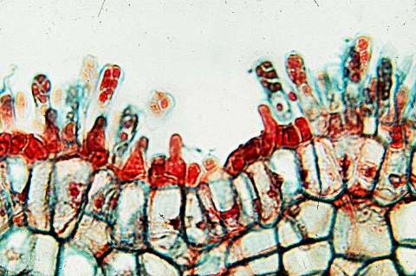
أعراض الإصابة بمرض تجعد أوراق الخوخ المتسبب عن الفطر Taphrina deformans والذي تظهر صورة طوره الكيسي في اليسار

